Slide 1
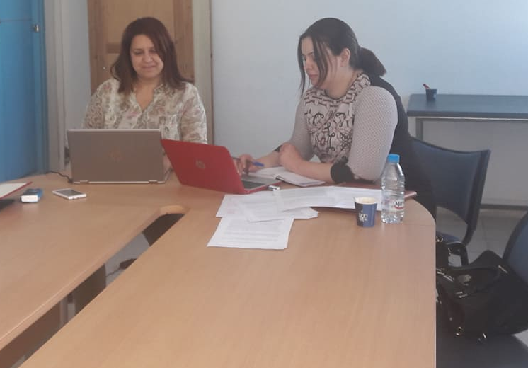
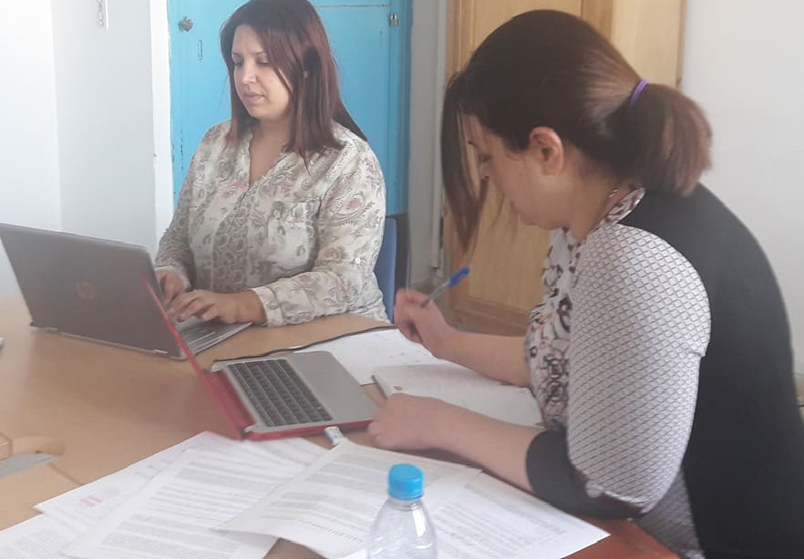
Définition des Lignes Directrices pour la mise en place du Plan National de Surveillance des maladies réglementées des poissons marins d'élevage en Tunisie. Groupe de travail DGSV – INSTM. 26 Avril 2019

